Slide 1
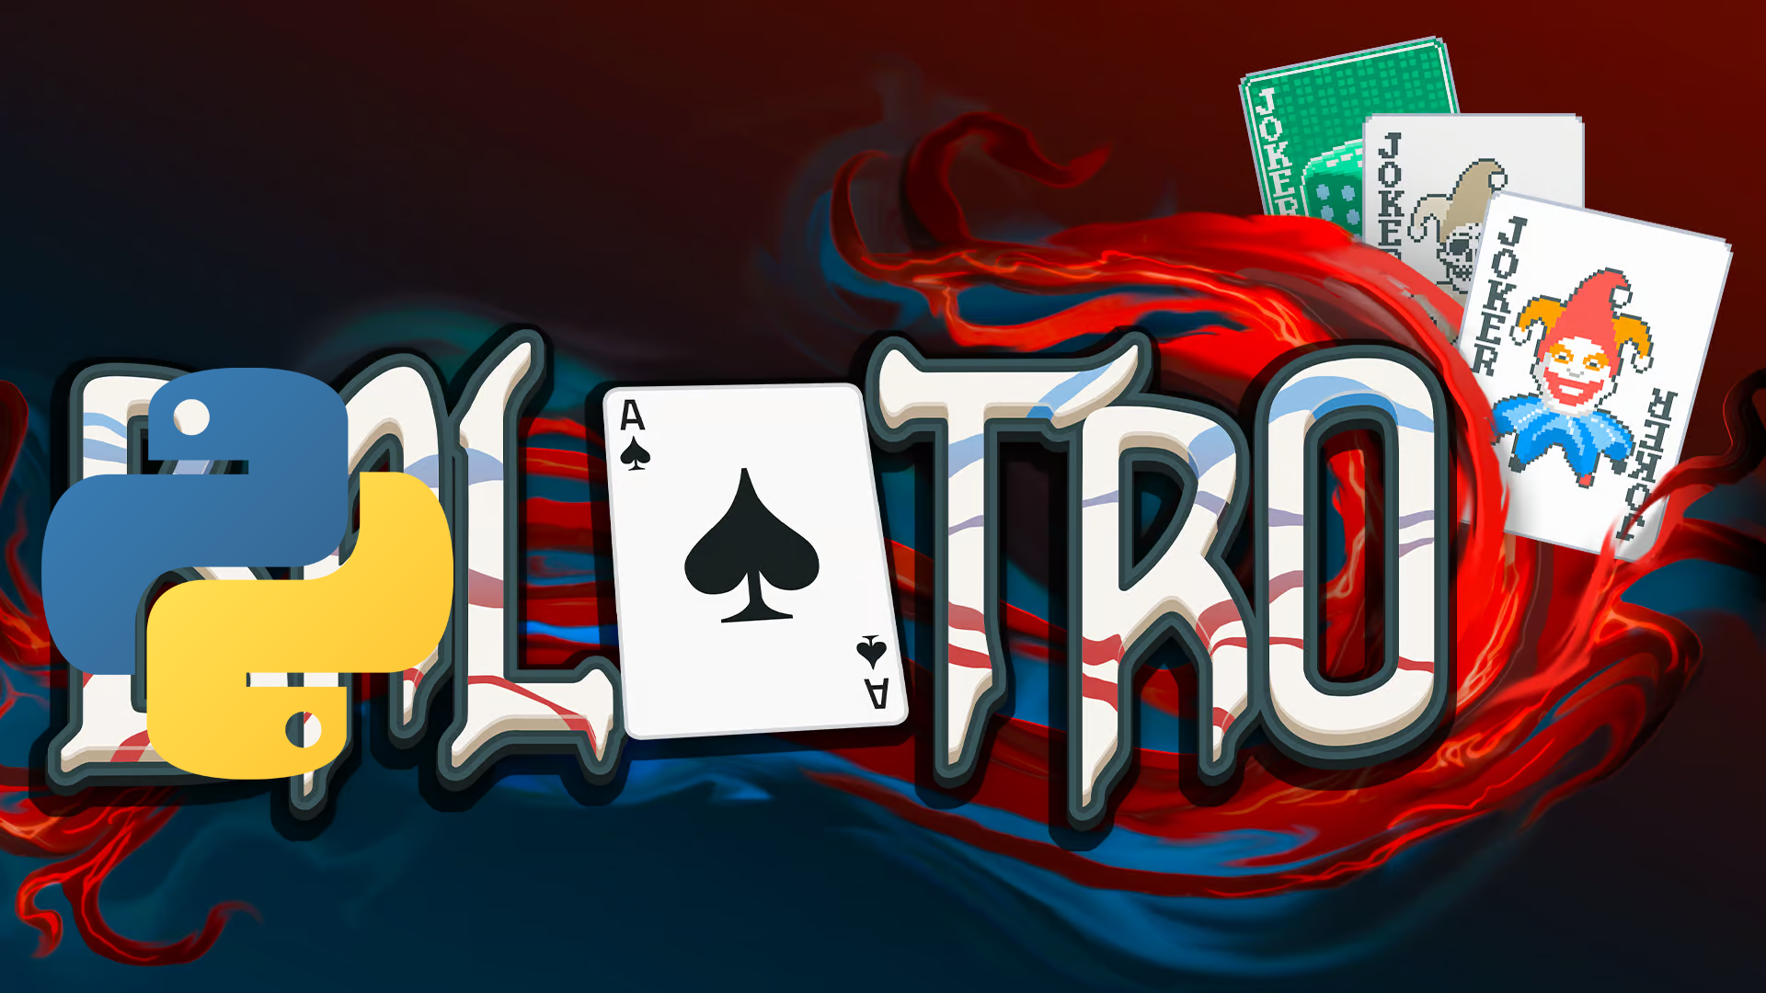

Slide 2
Pylatro
Una recreación de Balatro usando Python y Pygame

Slide 3
Arquitectura General
• Módulo de cartas y mazo
• Evaluador de manos
• Sistema de Jokers
• Jugador y progreso
• Controlador de rondas
• Interfaz con Pygame

Slide 5
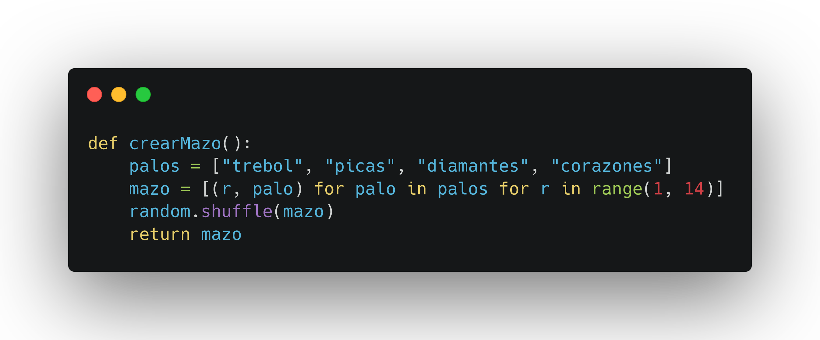
Modelo de Cartas
• Cartas representadas como tuplas (valor, palo)
• Mazo generado dinámicamente

Slide 6
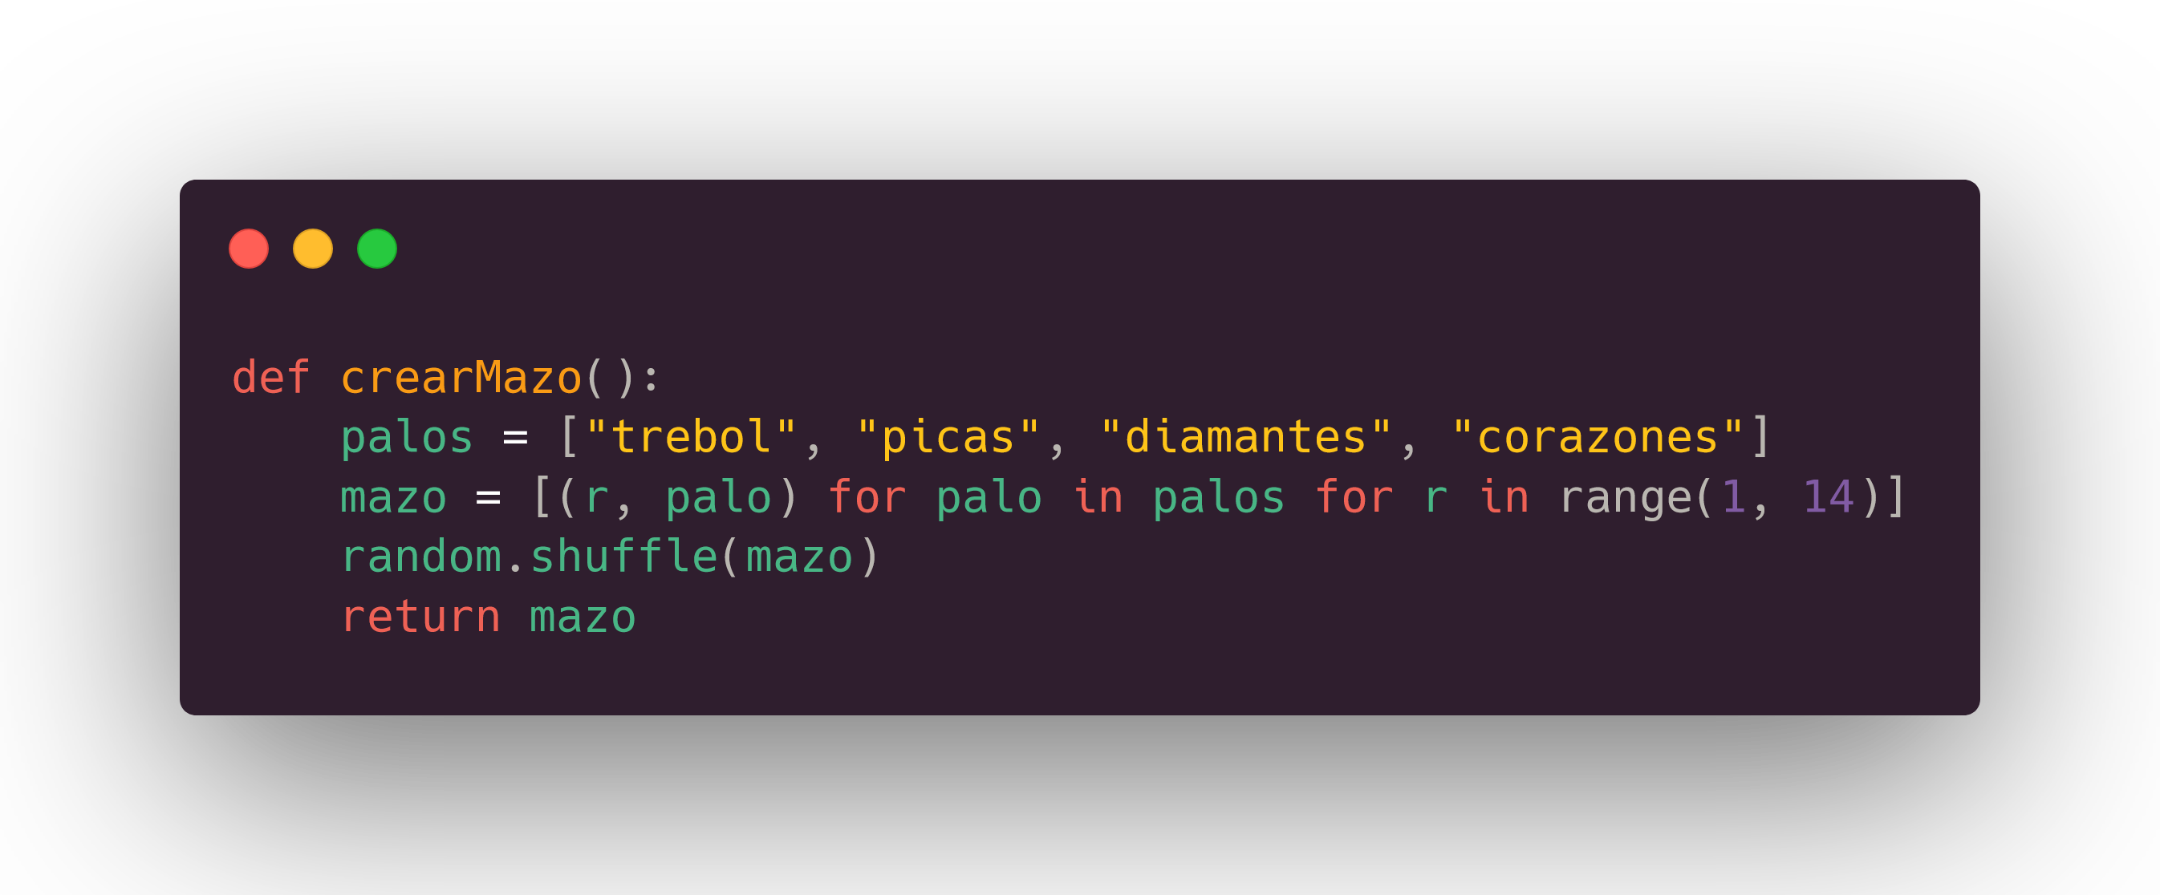
Modelo de Cartas
• Cartas representadas como tuplas (valor, palo)
• Mazo generado dinámicamente

Slide 7
Reparto y Descarte
robar_mano() genera la mano inicial
recargarMazo() asegura infinito flujo de cartas

Slide 8
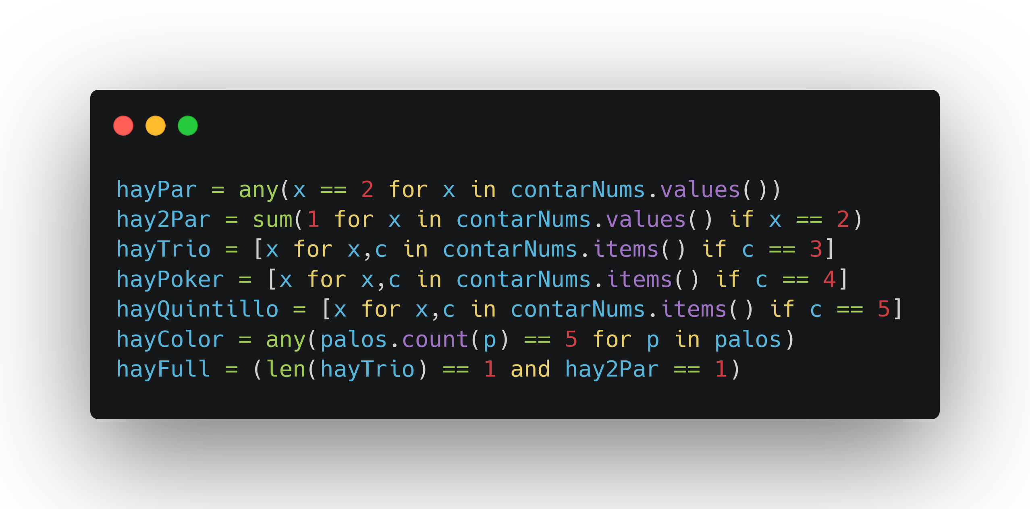
Evaluación de Manos
Se cuenta primero la repetición de valores, y se compara:

Slide 9
Código - Evaluación
nombre, (chips, multi) = valoresDefault(mano)
# chips * multi base

Slide 12
Jokers - Concepto
Clases independientes
Modifican chips y multiplicadores
Cada uno tiene precio, habilidad y descripción

Slide 13
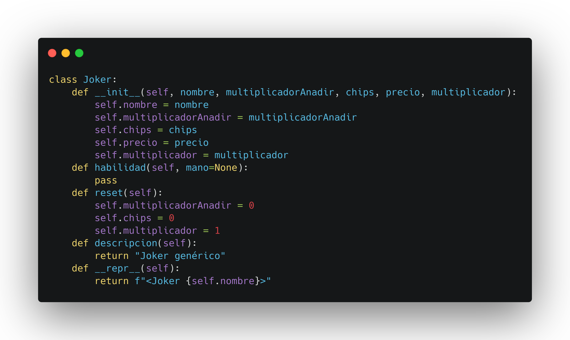

Slide 14
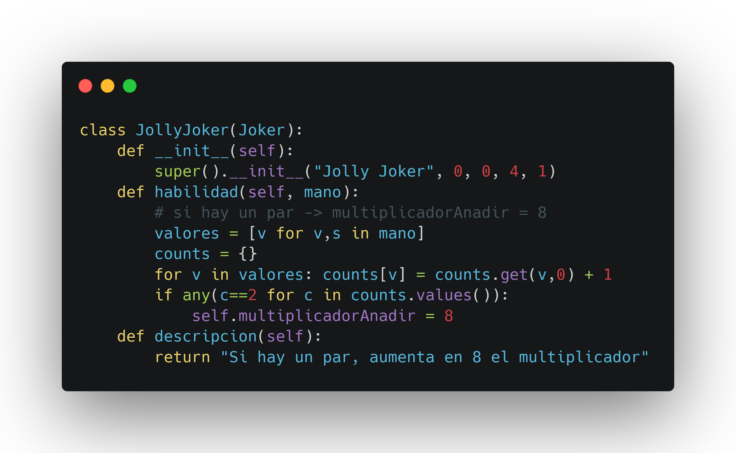

Slide 15
Jugador
Atributos:
  dinero
  nivel
  lista de jokers

Slide 16
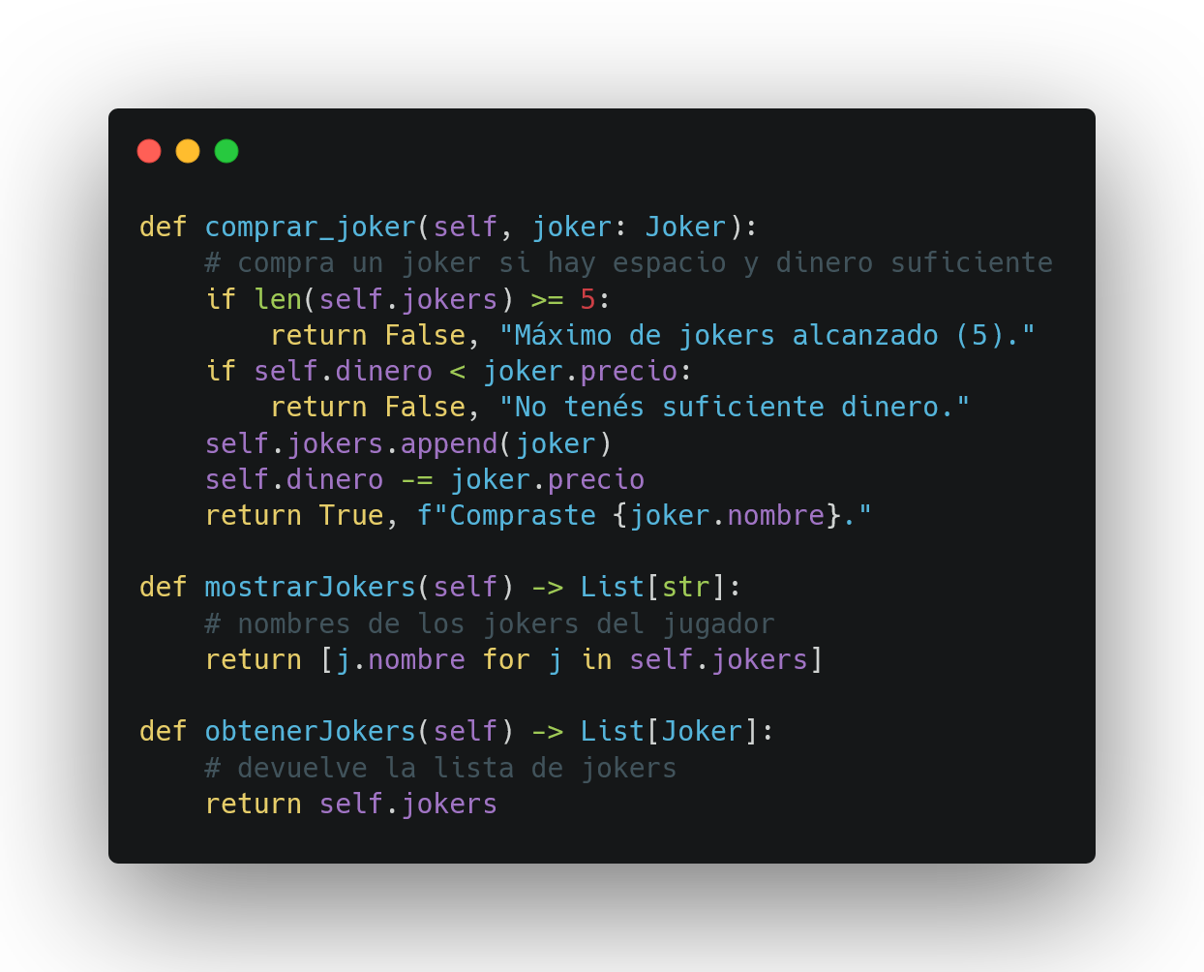
Jugador
Métodos:
  comprar_joker()
  mostrarJokers()
  obtenerJokers()

Slide 17
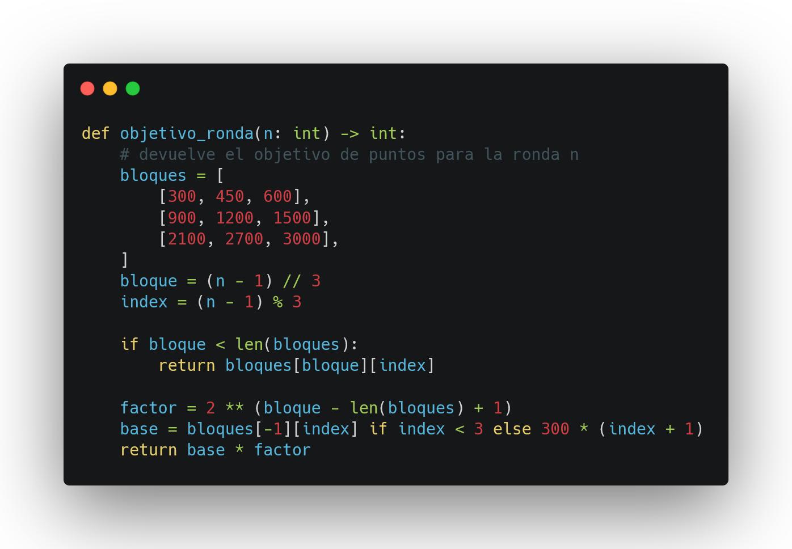
Rondas - Estructura
Incrementa la dificultad, la cantidad requerida de fichas aumenta 150 por ronda
Cada 3 rondas
el valor se duplica

Slide 18
Código - Objetivos

Slide 19
Condición de Victoria
• Ganar 24 rondas (8 ciclos de 3)

Slide 20
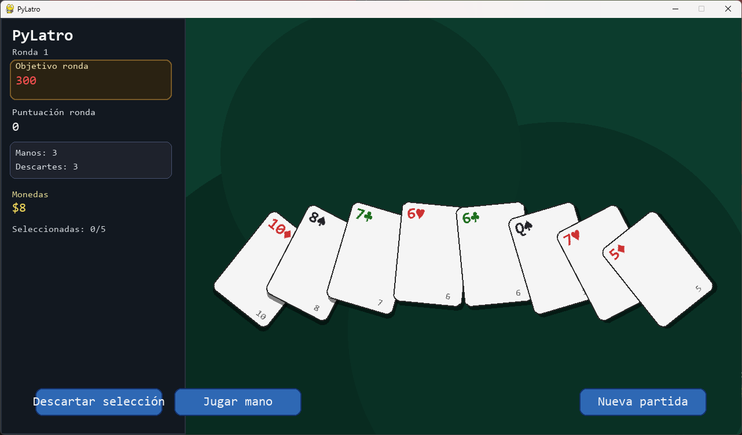
Interfaz Gráfica
• Cartas en abanico
• HUD dinámico
• Botones interactivos

Slide 21
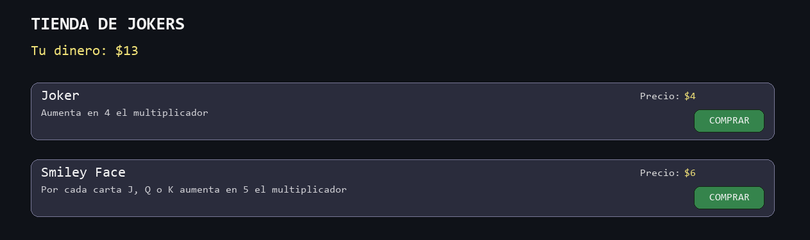
Tienda de Jokers
Compra por dinero Ganado
Cada Joker cambia el cálculo final de puntos

Slide 22
Controlador - Lógica Central
• RondaController conecta UI y lógica
• Controla descartes, jugadas, tienda

Slide 23
Código - Render de Cartas
def hacer_superficie_carta(c):
pygame.draw.rect(...)
pantalla.blit(texto, ...)

Slide 24
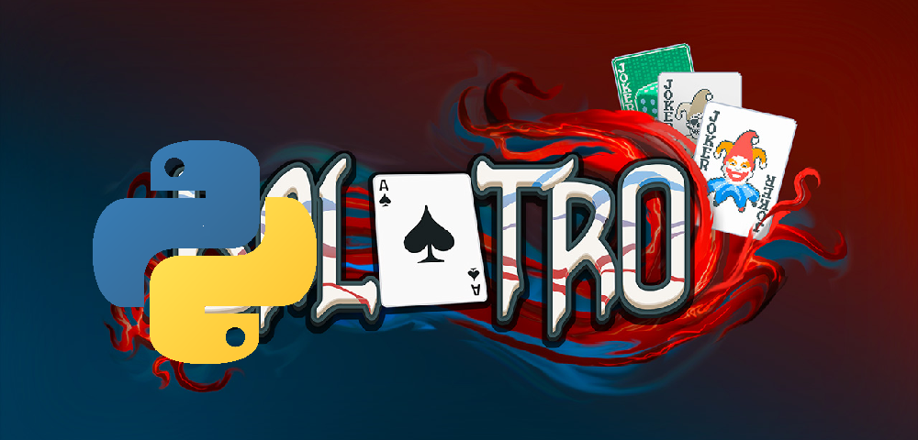
Cierre
Pylatro replica el espíritu de Balatro con una base técnica sólida lista para expandir.

